Slide 1
Feel fine february
Webinarreeks Vluchtelingenwerk Vlaanderen
Dinsdag 18 februari 2025
19.30-21.15 uur
Webinar
Onderwijs voor kinderen en jongeren zonder wettig verblijf
Matthys Geert (Arteveldehogeschool)
Griet Braeye (Karel De Grote Hogeschool)
Notes:
Openingsslide

Slide 2
INHOUD
Getuigenissen leerkrachten
Toelichting:
Wie?
Kwetsbare gezinscontext
Impact onwettig verblijf op recht op onderwijs
Tips en handvaten
Notes:
Tussenslide

Slide 3
Getuigenissen
Marjan Heylen
Leerkracht OKAN Campus Sint-Ursula (Lier)
Pieter-Jan Peumans
Leerkracht Basiseducatie Brussel
Leerkracht Taalkot

Slide 4
1. Wie?
Gezin heeft onwettig verblijf wanneer de ouders niet (langer) voldoen aan de voorwaarden voor de toegang tot, of het verblijf op het grondgebied” (art.1, 3° VrW.)
Voorwaarden voor verblijf zijn complex
Klassieke immigratiestatuten versus beschermingsstatuten
Meer info: www.vreemdelingenrecht.be
Notes:
Inhoud

Slide 5
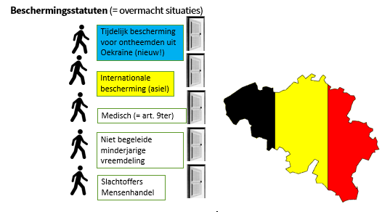
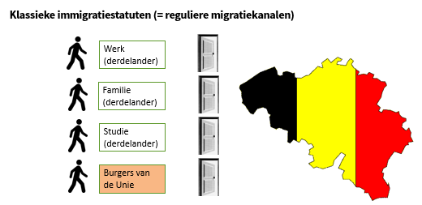

Slide 6
1. Wie?
Heel heterogene groep
Uitgeprocedeerde verzoekers om internationale bescherming, Unieburgers die niet (meer) voldoen aan de verblijfsvoorwaarden, derdelander-studenten die falen in studie (of na afloop van hun studie), toeristen die niet tijdig terugkeren
Heterogeniteit in leeftijd, verblijfsduur in België, scholingsgraad …
Notes:
Inhoud

Slide 7
1. Wie?
Geen betrouwbare cijfers
Staan niet in rijksregister
Totaal aantal mensen zonder wettig verblijf geschat op 100 000 - 180 000
Blinde vlek wetenschappelijk onderzoek!
Verhoogde aanwezigheid in steden
Scholen niet altijd bewust van hun aanwezigheid
Niet altijd geweten omdat inschrijving gebeurde tijdens wettig verblijf
Gezinnen vaak heel discreet, willen niet in de kijker lopen
Notes:
Inhoud

Slide 8
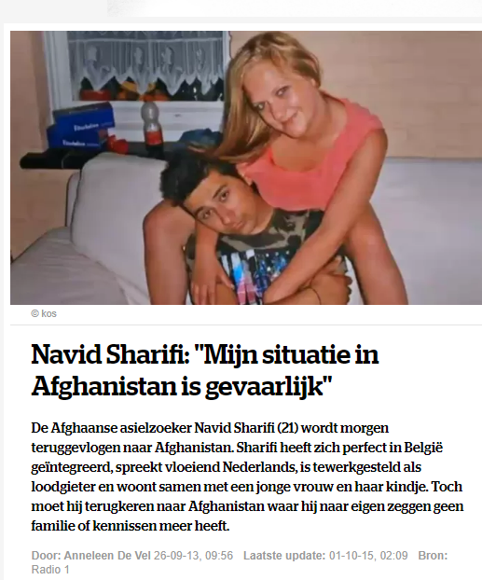
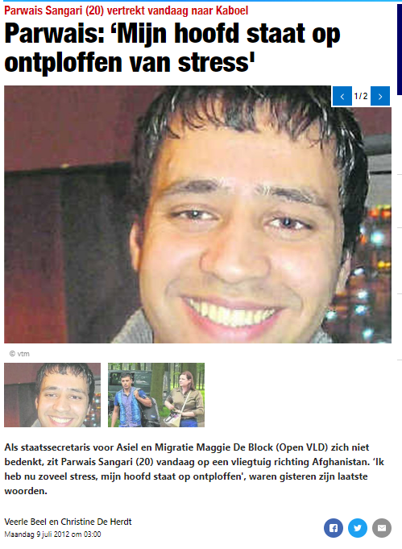

Slide 9
1. Wie?
Helpen van mensen zonder wettig verblijf niet strafbaar indien de hulp “voornamelijk om humanitaire redenen wordt verleend” (art, 77, lid 1 Vw.)
Angst voor gedwongen verwijdering vaak rode draad binnen dagdagelijks functioneren van de jongeren
Notes:
Inhoud

Slide 10
2. Kwetsbare gezinscontext
Kwetsbare gezinscontext
Geen recht op uitkeringen sociale zekerheid (bv. werkloosheid, pensioen)
Geen recht op uitkeringen sociale bijstand (bv. leefloon, IGO…)
Geen recht op tegemoetkomingen groeipakket
Geen startbedrag (=kraamgeld), basisbedrag (= kinderbijslag), schoolbonus, schooltoeslagen, studietoelagen…
Geen recht op sociale huisvesting
Geen toegang tot volwassenenonderwijs (wel hoger onderwijs)
Mogen niet werken
Mogen geen vrijwilligerswerk verrichten
Verhoogd risico op uitbuiting
Notes:
Inhoud

Slide 12
2. Kwetsbare gezinscontext
Slechts minimale basisrechten
Beperkte toegang tot gezondheidszorg (KB dringende medische hulp)
Beperkte toegang tot juridische bijstand
Recht op onderwijs voor minderjarigen
Notes:
Inhoud

Slide 13
3. Impact onwettig verblijf op recht op onderwijs
Wettelijk verankerd recht op onderwijs
Leerplicht is van toepassing
Recht op onderwijs betekent niet een recht op verblijf!
Kanttekening: kan versterkend werken bij een regularisatieaanvraag (art. 9bis Vw.)
Stages mogelijk ongeacht leeftijd indien verplicht onderdeel curriculum (art, 9 KB 2/9/2018)
Notes:
Inhoud

Slide 14
3. Impact onwettig verblijf op recht op onderwijs
Werken in kader van deeltijdse arbeidsovereenkomst (DA) of overeenkomst alternerende opleiding (AOA) indien traject werd afgesloten voor 18 jaar.
Gedwongen verwijdering mogelijk tijdens het schooljaar
Opschorting BGV mogelijk indien uitgereikt na begin paasvakantie
Oppakken van kinderen op school niet toegelaten
Schoolreizen naar buitenland niet mogelijk
Notes:
Inhoud

Slide 15
3. Impact onwettig verblijf op recht op onderwijs
Weinig perspectief na 18 jaar.
Wettig verblijf noodzakelijk voor volwassenenonderwijs
Wettig verblijf is geen voorwaarde voor Hoger Onderwijs
Notes:
Inhoud

Slide 16
4. Handvatten voor scholen en leerkrachten
Notes:
Inhoud

Slide 17
4.1. Schoolse organisatie
Wees alert voor signalen van onwettig verblijf
Onstabiele/slechte huisvesting
Gezondheid (vb uitgestelde dokters bezoeken)
Afwezigheden – ‘spijbelgedrag’
Afwezige of moeilijk bereikbare ouders
Financiële zorgen (werk/werkloosheid - sociale tegemoetkomingen - …)
Psychosociale signalen (angst – stress – agressie - …)
Dalende schoolresultaten?
Notes:
Inhoud

Slide 18
4.1. Schoolse organisatie
Ontwikkel visie en beleid tov mensen zonder wettig verblijf (schoolreizen, politiebetredingen, financiële verwachtingen, contactpersoon …) met aandacht voor rechten
Onwettig verblijf = Klein professioneel Netwerk) – 1e aanspreekpunt
Ontwikkel netwerk als school (CAW, Zelforganisaties, Brugfiguren,OCMW, psychologische hulp, …)
Kennisontwikkeling en intervisie
Zet in op maximale realisatie grondrechten (vb DMH, …) ism partners
Notes:
Inhoud

Slide 19
4.2 Leerling
Sense of Belonging
School / Klas is Safe Space (Laat de jongere dit bepalen)
Nood aan Stabiliteit
Begrip voor psychosociale problemen & vermoeidheid
Verwachtingen ‘bijschaven’ (huiswerk – laptop – kledij – sport - …)
Formele en Informele Netwerken
Laag zelfbeeld (Cultuur, persoon, … )
Multidisciplinaire aanpak
Notes:
Inhoud

Slide 20
4.3 Werken met ouders
Werk aan de vertrouwensrelatie (Verschil Migratiediensten – School; materiële hulp, …)
Bespreek noden: Materieel en psychosociaal
Respecteer Agency ouders
Privacy vs Stigma
Veiligheid ouders en kind garanderen
Wees alert voor signalen psychosociaal welbevinden gezin
Notes:
Inhoud

Slide 21
Meer lezen: hoofdstuk 13 boek
‘een familie is geen kudde’
Vragen? Bedenkingen?
Meer weten?
Geert Matthys
Docent vreemdelingenrecht, onderzoeker
Arteveldehogeschool – opleiding Bachelor in het Sociaal Werk
T +32(0)486 83 77 89
Geert.matthys@arteveldehs.be
Griet Braeye
Docent Migratierecht
Karel De Grote Hogeschool – Bachelor in het sociaal werk
Voogd
T +32(0)498 57 73 08
Griet.braeye@kdg.be
Notes:
Eindslide

